Slide 1
অনলাইন ক্লাস-২০২১

Slide 2
আজকের ক্লাসে সবাইকে
স্বাগতম

Slide 3
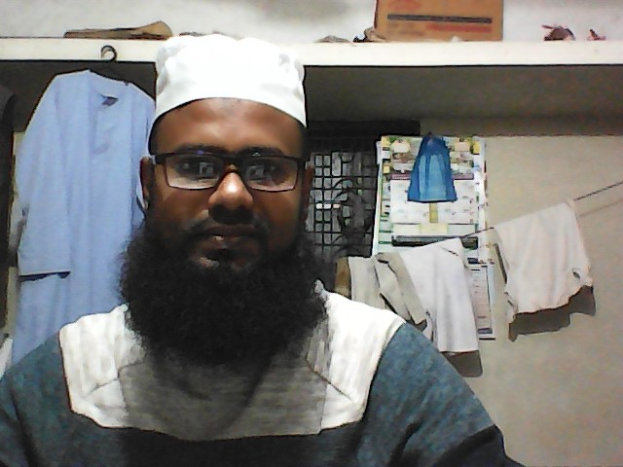
শিক্ষক পরিচিতি
মোহাম্মদ আলতাফ
সহকারী মৌল্ভী
সৈয়দপুর দাখিল মাদরাসা। মিরসরাই,চট্রগাম।
মোবাইল নং ০১৮৩৮৪২৩৩৪০

Slide 4
পাঠ পরিচিতি
আল আকাইদ ওয়াল ফিকহ
শ্রেনি :দাখিল১০ম

Slide 5
আজকের আলোচনা
৩. الا يمان با لكتب তথা আসমানি কিতাব সমূহের প্রতি বিশ্বাস, ৪. الا يمان با لرسل তথা নবী রসূলগনের প্রতি বিশ্বাস, ৫. الا يمان با ليوم لاخرة তথা মৃত্যূর পরবর্তী সময়ের প্রতি বিশ্বাস , ৬. الا يمان با لقدر خيره وشره তথা তাকদিরের ভালো ও মন্দের প্রতি বিশ্বাস নিয়ে ।

Slide 6
الا يمان با لكتب তথা আসমানি কিতাব সমূহের প্রতি বিশ্বাস
৩.
আসমানি কিতাব সমূহের প্রতি ইমান আনা বা বিশ্বাস করা প্রতিটি মুসলমানের উপর ফরজ । আসমানী কিতার সর্বোমোট ১০৪ খানা । তার মধ্যে ১০০ খানা সহিফা আর অবশিষ্ট গুলো প্রধান । এ চার খানা হচ্ছে-
ক. তাওরাত : যা হযরত মুসা (আঃ) এর উপর নাজিল হয়েছে ।
খ. যাবুর : যা হযরত দাঊদ (আঃ) এর উপর নাজিল হয়েছে ।
গ. ইন্জিল : যা হযরত ঈসা (আঃ) এর উপর নাজিল হয়েছে ।
ঘ. কুরআন : যা হযরত মুহাম্মদ (সঃ) এর উপর নাজিল হয়েছে ।
আল্লাহ তায়ালার পক্ষ থেকে অবতির্ন এসব কিতাব সমূহের প্রতি ইমান আনা বা বিশ্বাস করা প্রতিটি মুসলমানের উপর ফরজ ।
আল্লাহ তায়ালা মানবজাতির হেদায়াতের জন্য যুগে যুগে নবী রাসুলদের প্রেরন করেছেন । সন্দেহহীনভাবে এসব কিতারের উপর বিশ্বাস করার নির্দেশ দিয়ে বলেন-
قل امنا با لله وما امنزل علينا وما امنزل علي ابراهيم واسماعيل واسهاق ويعقوب والاسباط- (ال عمران)

Slide 7
৪. . الا يمان با لرسل তথা নবী রসূলগনের প্রতি বিশ্বাস ।
ইমানের অন্যতম রোকন হলো এই বিশ্বাস করা যে, আল্লা্হ তায়ালা মানবজাতির হেদায়াতের জন্য যুগে যুগে নবী রাসুলদের প্রেরন করেছেন । তারা সবাই মহৎ চরিত্রের অধিকারী সৎ ও কল্যানকর মানুষ ছিলেন । তাদের মধ্যে যাদের নাম পবিত্র কোরআনে উল্লেক করা হয়েছে এবং যাদের নাম উল্লেখ করা হয়নি, সকলকে নবী ও রাসুল বলে বিশ্বাস করা, শ্রদ্ধা করা এবং ভালোবাসা আর সর্বশ্রেষ্ট নবীরঅনুসরন করা এবং তার আনীত শরীয়ত অনুযায়ীজীবন পরিচালনা করা ।

Slide 8
৫. الا يمان با ليوم لاخرة তথা মৃত্যূর পরবর্তী সময়ের প্রতি বিশ্বাস
আখেরাতের প্রতি বিশ্বাস স্থাপনের অর্থ হ্চ্ছে মৃত্যূর পর কবর, পুনরুত্থান, কেয়ামত, শেষ বিচার, আমোলনামা প্রদান, পাপ পুন্যের ওজন, পুলসিরাত, জান্নাত ও তার নেয়ামত, জাহান্নাম ও তার শাস্তি এবং আল্লাহর দর্শন ইত্যাদি বিষয় পবিত্র কুরআনে ও হাদীসে যেভাবে বর্ননা করা হয়েছে, সেভাবে বিশ্বাস করা ।

Slide 9
৬. الا يمان با لقدر خيره وشره তথা তাকদিরের ভালো ও মন্দের প্রতি বিশ্বাস
তাকদিরের ভালো ও মন্দের প্রতি বিশ্বাস করা ইমানের ষষ্ঠ রোকন । তাকদির অর্থ নির্ধারন, নিয়তি, ভাগ্য ইত্যাদি । এ বিশ্বের পরিচালোনা ও নিয়নত্রনের স্বার্থে আল্লাহ প্রতিটি সৃষ্টির জন্য যে সুশৃঙ্খল নিয়ম বা কার্যপ্রনালী নির্ধারন করে দিয়েছেন, তাকেই তাকদির বলে । এ বিশ্বের আনোন্দ-উল্লাস ও দুঃখ কষ্টের যা কিছু ঘটে তা সবই মহান আল্লাহ তায়ালার জ্ঞান ও ইচ্ছানুসারে হয়ে থাকে । আর এ সবের ওপর বিশ্বাস করাই ইমানের অঙ্গ ।

Slide 10
মুল্যায়ন

Slide 12
বাড়ির কাজ

Slide 14
ধন্যবাদ

Slide 15
mdaltafhossen980@gmail.com

